Slide 1
MHW1
Edoardo Reina
1000002719
31/03/2022

Slide 2
Descrizione del progetto
Il sito è un blog personale che contiene recensioni di videogiochi.
È composto da un header che permette di navigare tra le varie pagine del sito, una sezione con il contenuto ed un footer che contiene informazioni personali.

Slide 3
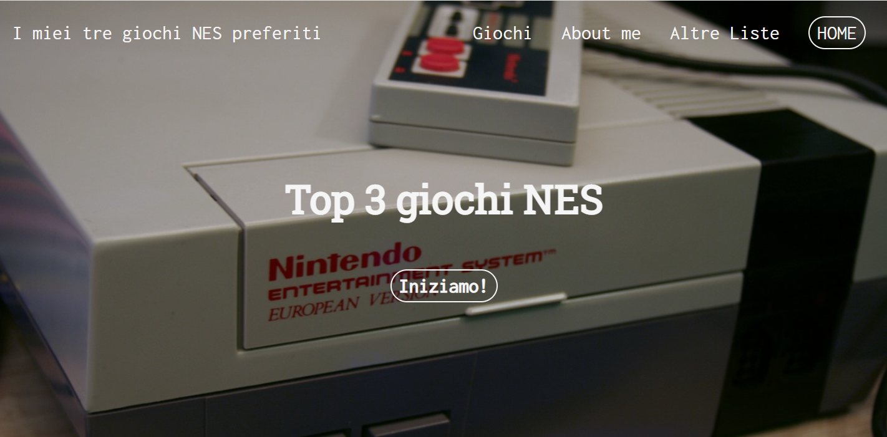
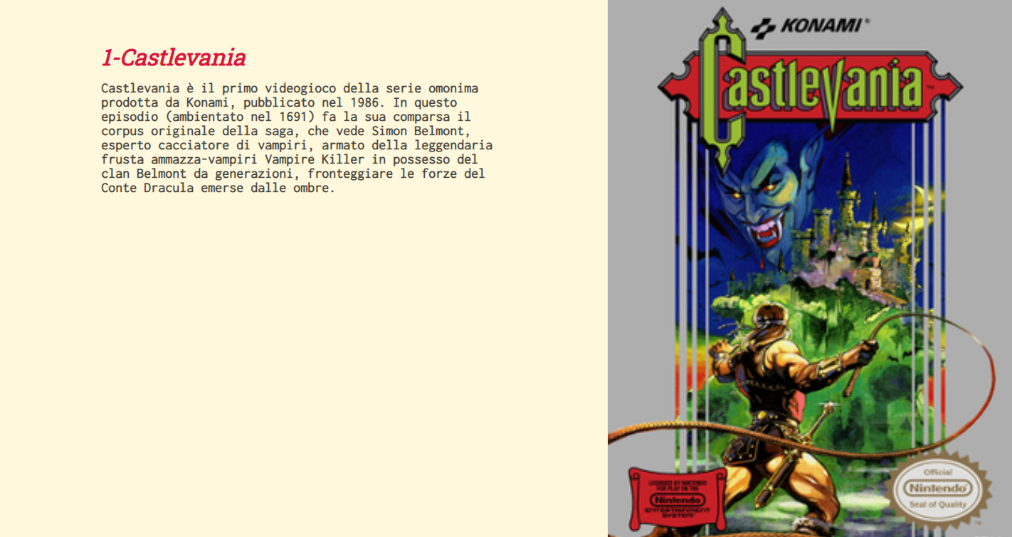
Layout complessivo HTML+CSS

Slide 4
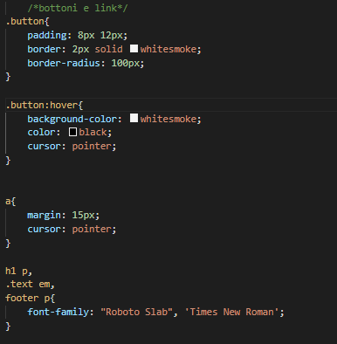
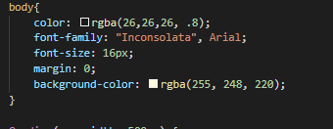

Slide 5
Header
20px padding + 15px spazio
700px

Slide 6
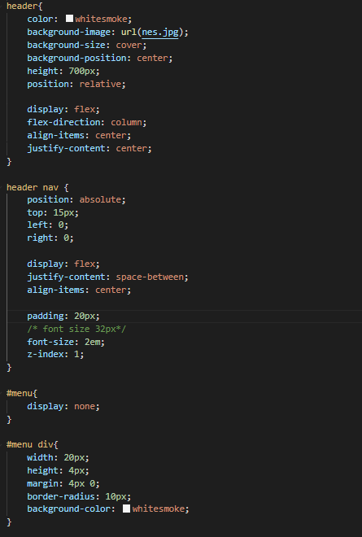
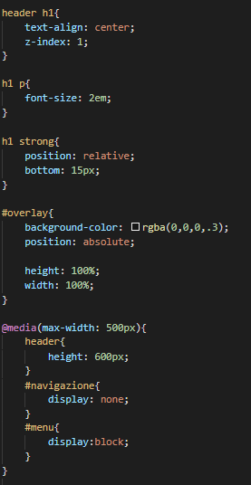
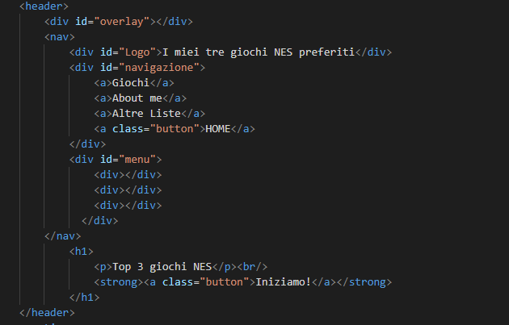
Header (HTML + CSS)

Slide 7
Section
40%
5%
3%
10%
40%
auto

Slide 8
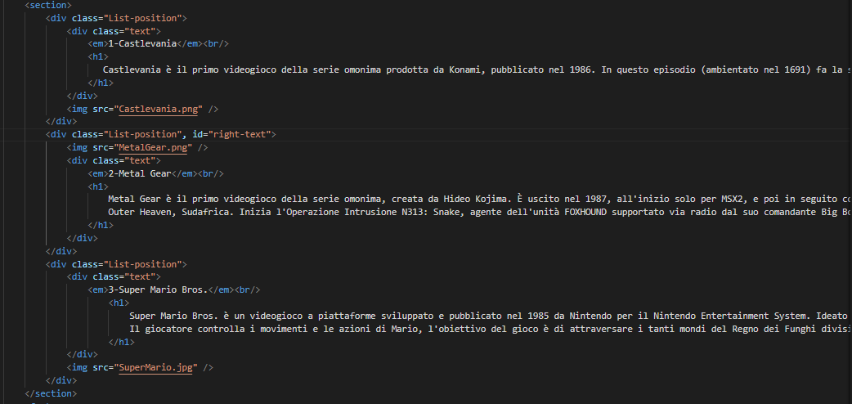
Section(HTML +CSS)

Slide 9
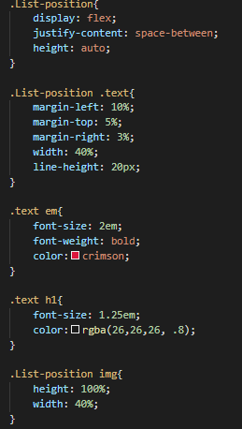
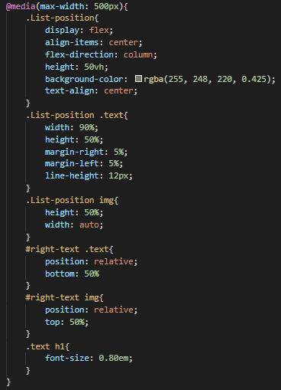

Slide 10
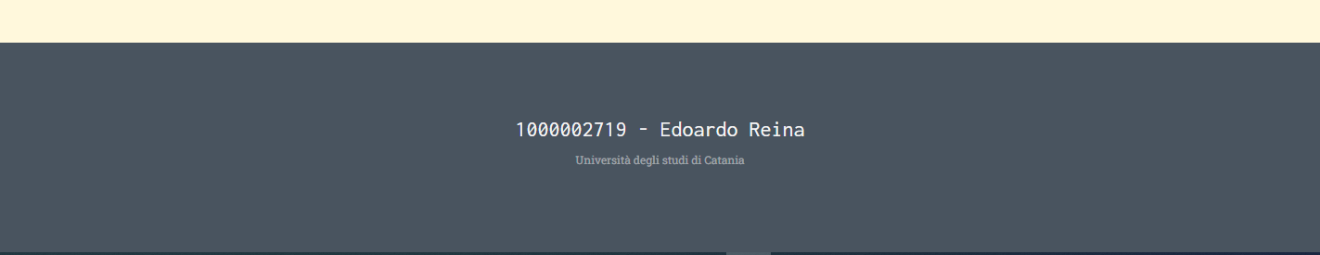
Footer
50px margin
80px padding
80px padding

Slide 11
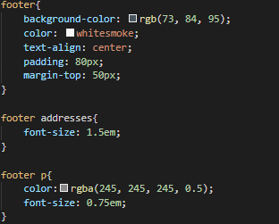

Footer(HTML + CSS)

